Slide 1

FACULTAD DE ECONOMÍA
Presentación
Tema:
Programa de Fomento de la Industria Manufacturera, Maquiladora y de Servicios de Exportación (IMMEX) - Decreto IMMEX
Elaborado por: M. en A. Eduardo Alvarez Avelino
5 de Agosto de 2015

Slide 2
Guion explicativo del material presentado
Las presentación pretende cubrir los siguientes objetivos:
Dar a conocer los principios básicos sobre los cuales opera el programa IMMEX y los beneficios generados para las empresas.
El presente material “Decreto IMMEX” es un tema de la Unidad de Aprendizaje “Programas de Fomento al comercio”, la cual forma parte del plan de estudios de la Licenciatura en Relaciones Económicas Internacionales y se ubica en la segunda unidad en el punto 2.1 Programa de Fomento de la Industria Manufacturera, Maquiladora y de Servicios de Exportación.
Para el uso eficiente del material se sugiere contar con proyector, laptop y el programa PowerPoint versión 2013 o anterior. Este material se comparte a las cuentas de correo electrónico para que cada alumno pueda seguir al profesor en su computadora.

Slide 3
Plan de estudios: Licenciado en Relaciones Económicas Internacionales
Unidad de aprendizaje: Programas de fomento al comercio, 7° periodo
Créditos: 10

Slide 4
Objetivo General
Identificar las disposiciones establecidas en el Decreto IMMEX, así como el fundamento para iniciar las facultades de comprobación por parte de la autoridad.

Slide 5
Objetivos específicos
Los procedimientos para la obtención y operación del Decreto IMMEX
Las obligaciones y sanciones establecidas en el decreto IMMEX

Slide 6
Temario
Cómo nace una IMMEX, procedimiento de autorización por parte de Secretaría de Economía Antecedentes y estructura de la AGACE.
Programa IMMEX, análisis, aplicación y explicación de indicadores de pedimentos.
Facultades de comprobación a empresas IMMEX.
Notes:
AGACE- Administración General de Auditoria de Comercio Exterior

Slide 7
IMMEX
Siglas que corresponden al programa de fomento para la Industria Manufacturera, Maquiladora y de Servicios de Exportación.
PITEX
MAQUILA
IMMEX
Notes:
Junio 2013 hay 6960 empresas IMMEX activas. Desde 2006 Pitex y Maquila se unifican

Slide 8

¿Qué es IMMEX?
Es un programa de fomento a la exportación autorizado por la Secretaría de Economía que permite importar temporalmente, los bienes necesarios para ser utilizados en un proceso industrial o de servicio gozando de beneficios fiscales y administrativos.

Slide 9
Objetivos
Fortalecer la competitividad del sector exportador de productos terminados.
Fomentar la economía nacional.
Promover el comercio exterior.

Slide 10
¿Qué es una empresa IMMEX?
Es una empresa o sociedad mercantil que tributa como persona moral cuyo objeto social es principalmente importar temporalmente materias primas, productos semiterminados o terminados para elaboración, transformación, reparación o servicio.
Art. 9 F. II CFF, Título II LISR

Slide 11
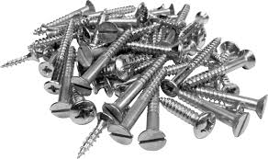
Bienes
Materias primas, partes y componentes que se vayan a destinar totalmente a integrar mercancías de exportación; combustibles, lubricantes y otros materiales que se vayan a consumir durante el proceso productivo de la mercancía de exportación; envases y empaques; etiquetas y folletos.

Slide 12
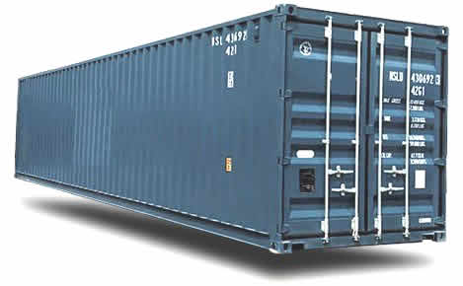
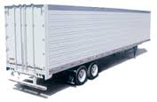
Además…
También se podrán hacer importaciones temporales de contenedores y cajas de tráiler.

Slide 13
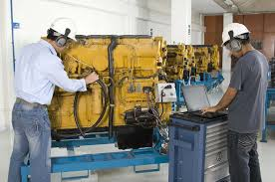
Así como…
Maquinaria, equipo, herramientas, instrumentos, moldes y refacciones; equipos y aparatos, equipo para el desarrollo administrativo.
Notes:
Se refiere a todo el activo fijo necesario para realizar el proceso productivo, industrial o de servicios.

Slide 14
Decreto IMMEX
Dentro del Decreto IMMEX existen cinco Anexos.
El Anexo I no se considera dentro de mercancías sensibles, sin embargo comprende lo que son: alcohol y algunos productos de la destilería.
El análisis básico se centra sobre los siguientes cuatro anexos:
Anexo I BIS
Anexo I TER
Anexo II
Anexo III

Slide 15
Identificación
Dentro del Anexo I BIS se encuentran 14 fracciones arancelarias que comprenden mercancías como el azúcar, jarabe aromatizado, entre otros.
El Anexo I TER va a comprender 298 fracciones arancelarias del Capítulo 72 de la TIGIE (mercancías del sector ACERO).
Asimismo, el Anexo II va a comprender mercancías consistentes en neumáticos usados del Capítulo 40 y sólo comprende una fracción arancelaria.
Ahora bien, el Anexo III comprende 1,239 fracciones arancelarias que únicamente corresponden al sector textil, así como algunas mercancías del Capítulo 63 y 98.

Slide 16

SAT
Facultado para emitir opinión para la autorización de programas de mercancías listadas en los Anexos I BIS, I TER, II y III del Decreto IMMEX.
Artículo II F. V, inciso b) DIMMEX y 3.3.16 de las RyCCGMCE
Notes:
Para la creación de las empresas IMMEX el SAT se encuentra facultado para opinar sobre la autorización de los programas de fomento ya sea en forma negativa o positiva. Artículo 11 F. 5ta del DIMMEX

Slide 17
Modalidades de IMMEX
Existen cinco modalidades de IMMEX:
Controladora
Industrial
Servicios
Albergue
Terciarización
Artículo 3 DIMMEX.

Slide 18
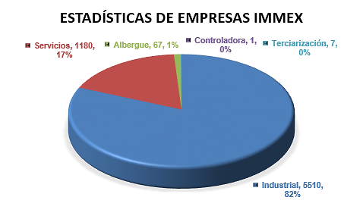
Estadística IMMEX 2015
En el reporte de enero de 2015 existen 6,765 empresas registradas con programa IMMEX en las diferentes modalidades, distribuyéndose de la siguiente manera:

Slide 19
La modalidad Industrial
La modalidad industrial va a consistir en una elaboración o transformación sustancial a la mercancía que se importa temporalmente tanto es así que podrá cambiar su fracción arancelaria, la clasificación con otra fracción arancelaria.

Slide 20
La modalidad Servicios
La modalidad de servicios corresponde a la mercancía que se le va a internar o a importar temporalmente para realizarle algún servicio, es decir, un lijado, un pintado, un engomado, o actividades que se le van a realizar a la mercancía sin alterar su función. Es la misma mercancía y como tal va a retornar con la misma fracción arancelaria.

Slide 21
Art. 3 DIMMEX Modalidades
Controladora de empresas: cuando en un mismo programa se integren las operaciones de manufactura de una empresa certificada denominada controladora y una o más sociedades controladas.
Albergue: cuando una o varias empresas extranjeras le faciliten la tecnología y el material productivo, sin que estas últimas operen directamente el Programa.
Terciarización: cuando una empresa certificada que no cuente con instalaciones para realizar procesos productivos, realice las operaciones de manufactura a través de terceros que registre en su Programa. Art. 23 DIMMEX, Anexo 3.2.5. RCGMCE
Industrial: cuando se realice un proceso industrial de elaboración o transformación de mercancías destinadas a la exportación;
Servicios, cuando se realicen servicios a mercancías de exportación o se presten servicios de exportación, únicamente para el desarrollo de las actividades que la Secretaría determine, previa opinión de la SHCP. Anexo 3.2.4 RCGMCE

Slide 22
Visitas de inspección conjunta
Personal de la S.E. en conjunto con personal del SAT acuden al domicilio de la planta donde se llevará a cabo el proceso productivo o de servicios de empresas que solicitan un programa nuevo o de ampliación de mercancías comprendidas en los Anexos I BIS, I TER, II y II del Decreto IMMEX.
Notes:
Es relevante conocer que la empresa que maneja mercancías sensibles va a realizar importaciones temporales de los anexos mencionados que cuenten con la capacidad instalada para llevar su proceso productivo o de servicios que está solicitando.

Slide 23

Programa Nuevo
Empresas que solicitan por primera vez un programa de fomento IMMEX.

Slide 24
Ampliación de programas
Empresas que solicitan ampliar las fracciones arancelarias a la importación o exportación que fueron autorizadas en su programa de fomento inicial de mercancías enlistadas en los Anexos II y III del Decreto IMMEX.
Decreto por el que se Otorgan Facilidades Administrativas en Materia Aduanera y de Comercio Exterior (DOF 31 de Marzo de 2008), Artículo Segundo, Fracción V.

Slide 25

Procedimiento
En un inicio la S.E. recibe a través de la Ventanilla Única las solicitudes de las empresas donde suben al sistema los documentos requeridos en los ordenamientos jurídicos aplicables para la obtención de un programa de fomento IMMEX.
5.4.1 y 5.5.1 RCGMCE
Notes:
Una vez que la empresa ya subió los documentos y la SE ya revisó que cumple con todos los requisitos, es decir, toda la documentación e información que la SE dispone para poder otorgar un programa suben la información a través de VUCEM pero con intercomunicación con el SAT. El SAT ya tiene funcionarios designados para este rol que es el de emisión de opiniones de programas de fomento IMMEX. Al funcionario al que le llega la solicitud va a ser por un correo electrónico.

Slide 26

Procedimiento
La información y documentación se intercambia electrónicamente entre la S.E. y el SAT, donde el personal del SAT es de gran importancia al participar con su opinión para autorizar o no un programa de fomento IMMEX.
Artículo 19 DIMMEX

Slide 27
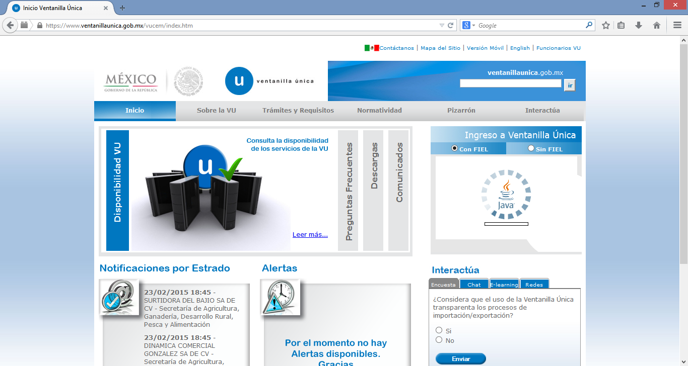
Procedimiento
El funcionario responsable de emitir las opiniones recibirá notificaciones vía correo electrónico como ”aviso de tarea pendiente”, que se refieren a los trámites que la S.E atenderá con cada funcionario del SAT de acuerdo a la circunscripción territorial para realizar las visitas de inspección, por lo que deberá iniciar el procedimiento ingresando al módulo de Ventanilla Única:

Slide 28
Visita de inspección
Adicionalmente, la S.E. puede o no realizar la confirmación de dicha visita a través de un correo electrónico al funcionario del SAT donde le va a especificar el horario y domicilio de planta a notificar.
Esto no es obligatorio, finalmente la SE sube la información a VUCEM y ya no es necesario que vuelva a confirmar. Sin embargo, dicho procedimiento se sigue llevando para confirmar el lugar y hora señalados.

Slide 29
Visita de inspección
Concluida la visita de inspección, cada una de las dependencias va a levantar su acta de hechos correspondiente.
La S.E. levanta un acta de verificación del domicilio, donde va a asentar la información que le compete.
Por su parte, el SAT va a realizar un acta circunstanciada de hechos de la visita de verificación (de inspección). Donde va a sentar todos los datos y hechos del recorrido de la planta, personal laborando, capacidad productiva, documentos presentados durante la visita, etc.)

Slide 30

Oficio
El SAT emite un oficio de opinión favorable o desfavorable dirigido a la Delegación o Subdelegación Federal de la Secretaria de Economía y sube la información a la Ventanilla Única dentro de los 5 días posteriores a la visita.
Notes:
Aquí es donde el el SAT participa de manera activa e importante porque su opinión cuenta para este tipo de autorizaciones. El SAT se va a cerciorar de la capacidad instalada y es muy importante cuando emiten su opinión favorable o desfavorable y que mencione o señale cuales son las causas o motivos que los llevó a realizar una opinión en sentido positivo o en sentido negativo.

Slide 31
Consideraciones
Consideraciones para hacer una visita de inspección con la finalidad de saber si hay riesgo o no al otorgar el programa. Riesgo dentro de materia fiscal y de comercio exterior.
Infraestructura e instalaciones, adecuadas para llevar a cabo las actividades propias del sector.
Proceso productivo así como personal laborando, debe ser congruente al proyecto de exportación.
Encontrar la maquinaria funcionando.
Notes:
El Proyecto de exportación es una carta firmada por el representante legal de la empresa en donde él va a firmar bajo protesta de decir la verdad, los montos y cantidad de mercancía que va a exportar dentro de los seis meses al inicio de sus operaciones.

Slide 32
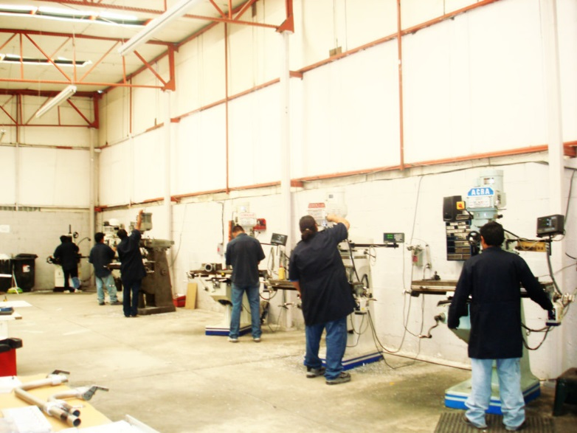
Consideraciones
La cantidad de mercancía que se pretenda importar deberá ser acorde a la capacidad de almacenamiento del inmueble.
Submanufacturas registradas ante S.E. (coadyuvar)

Slide 33

Consideraciones
El contrato de maquila, de compraventa, órdenes de compra o pedidos en firme deben estar emitidos a favor de la empresa visitada, así como describir montos, mercancías y domicilio completo en el extranjero donde se pueda verificar su existencia y registro legal.

Slide 34
Errores
Recibir documentos emitidos a nombre de empresas distintas a la visitada.
Domicilios no dados de alta ante el RFC.
Visitas atendidas con personal que no pertenece a la empresa.
No especificar en el acta circunstanciada de verificación los documentos presentados por la empresa durante la visita de inspección.
No cotejar los documentos originales.

Slide 35
Irregularidades recurrentes
Documentación falsa.
Vínculos con empresas irregulares.
Domicilios sin infraestructura para operar.
Domicilios compartidos sin delimitación física entre sí.
Sin capacidad de almacenamiento.
Notes:
Estas irregularidades se detectan en un análisis de empresa IMMEX.

Slide 36
Empresa IMMEX confiable
Continuación

Slide 37
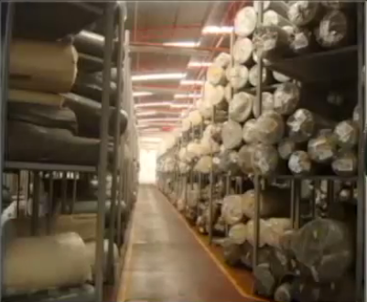
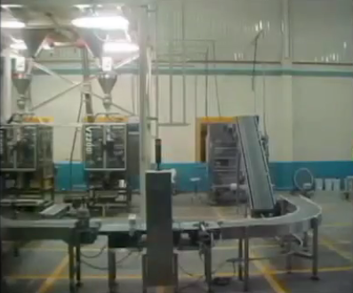
¿Cómo son las IMMEX confiables?
Stock de una empresa del sector textil, con orden, etiquetas y espacio suficiente para almacenamiento.
Empresa azucarera con maquinaria instalada, se observa el orden y la maquinaria es fácilmente observable que coadyuvará al proceso productivo.

Slide 38
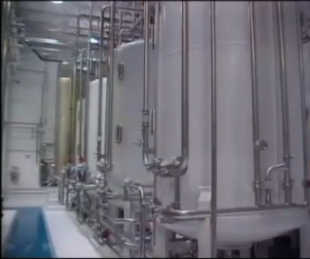
Ejemplos
Recipientes de una empresa del sector azucarero donde difícilmente pueden ser desmontadas. Es una empresa confiable a simple vista.

Slide 39
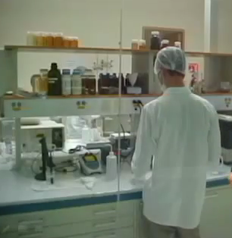
Ejemplos
Empresas que llevan a cabo pruebas de laboratorio que realizan análisis a sus productos y pruebas de calidad. Esto es un indicio de que la empresa es confiable.

Slide 40
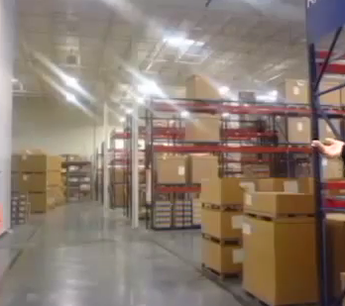
Condiciones
Aquí se muestra el almacén de una empresa IMMEX del sector acero. Tiene capacidad de almacenamiento, orden, etiquetas, identificadores que ayudan a llevar el flujo de entrada y salida y tener control de inventarios.

Slide 41
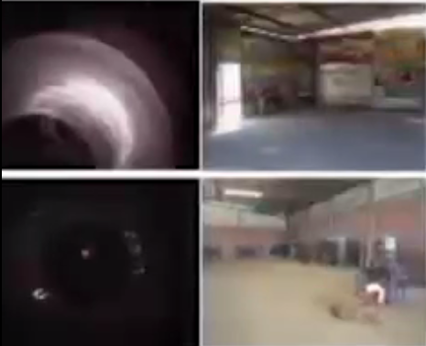
IMMEX Irregulares
CASO ACERO
Entrada de mercancía
Verificación domiciliaria
En 2 meses la empresa IMMEX importó temporalmente 92 MDP en acero amparado en 29 pedimentos; se realizó la visita domiciliaria y no se encontró mercancía e incluso carece de infraestructura para operar.

Slide 42
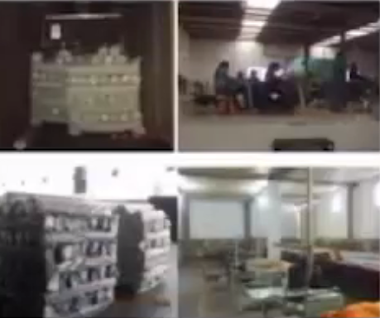
IMMEX Irregulares
CASO TEXTIL
Entrada de mercancía
Verificación domiciliaria
En 3 meses importó temporalmente 17 MDP de rollos de tela; posteriormente desapareció sin haber retornado la mercancía

Slide 43
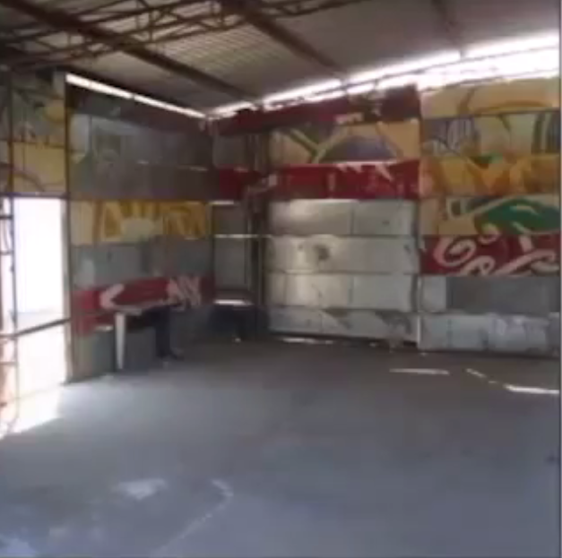
Ampliación de la imagen del caso ACERO

Slide 44
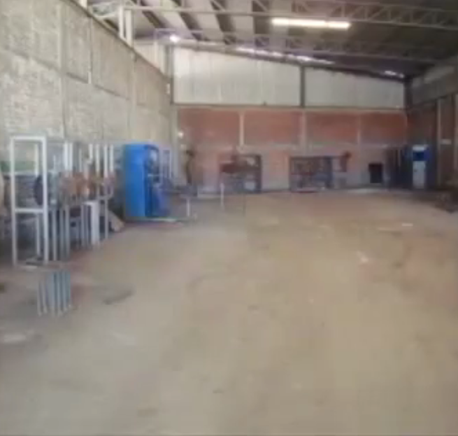

Slide 45
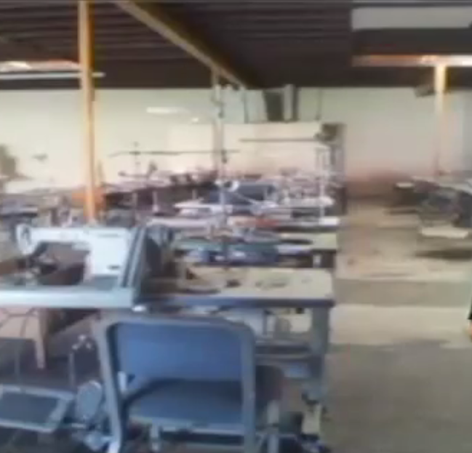

Slide 46
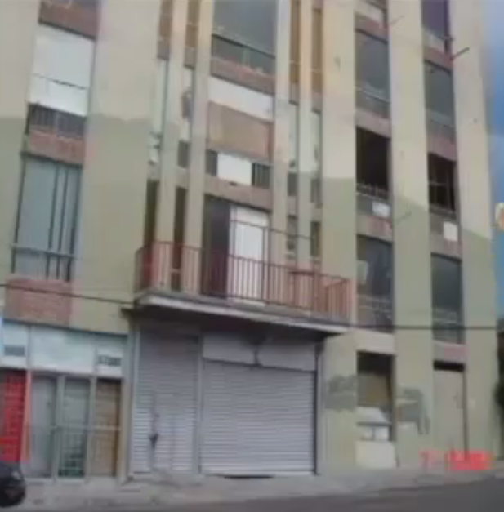

Slide 47
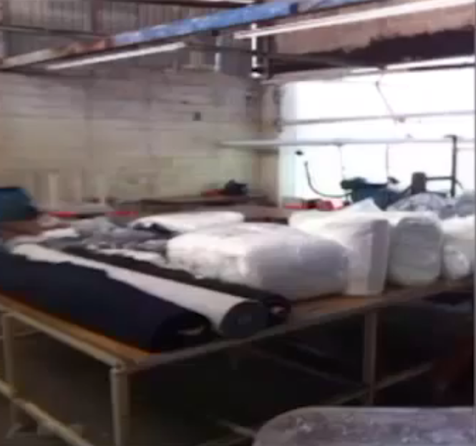

Slide 48
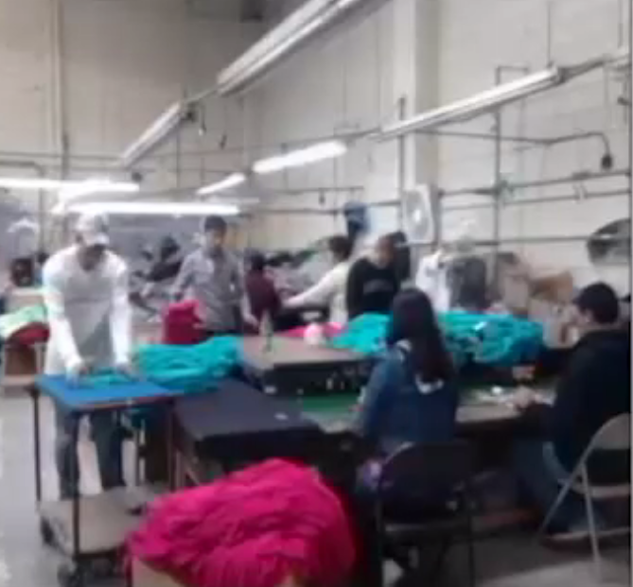

Slide 49
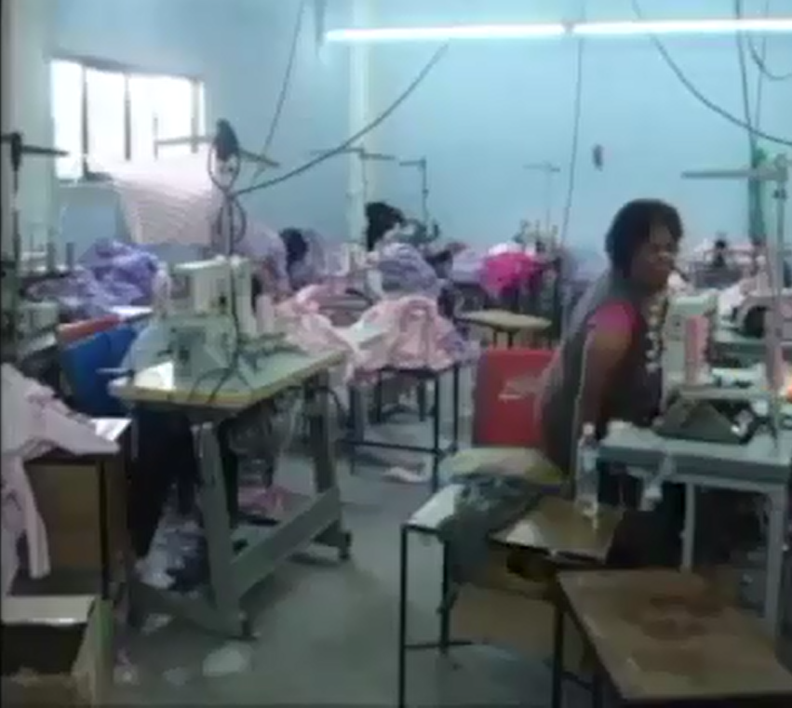

Slide 50
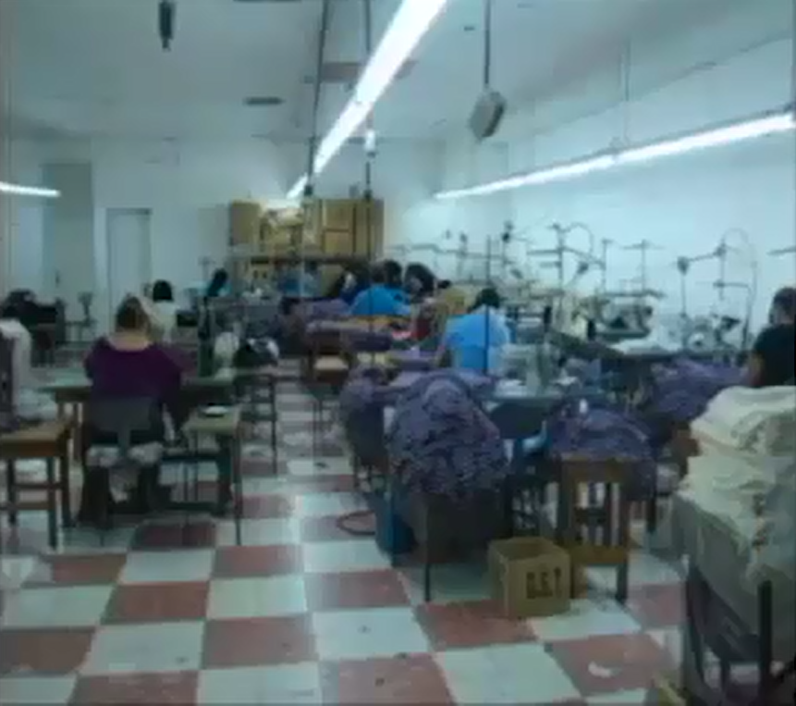

Slide 51
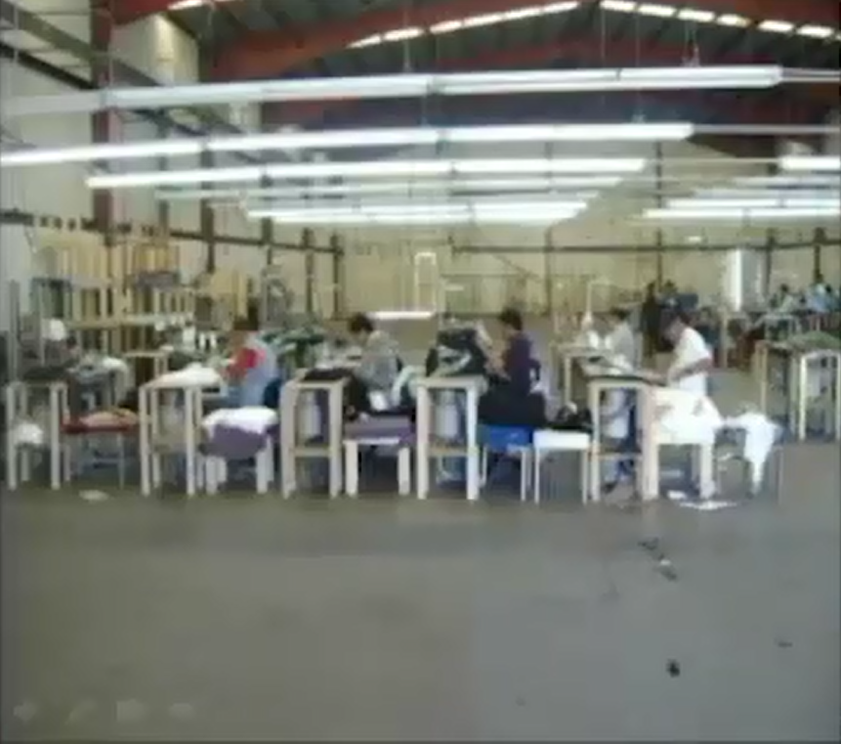

Slide 52
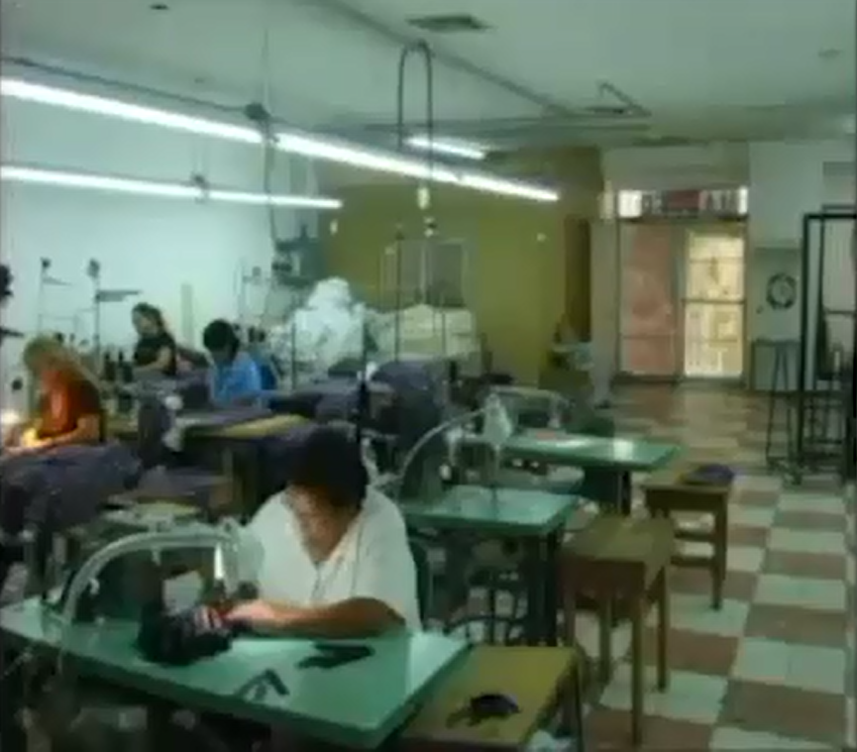

Slide 53
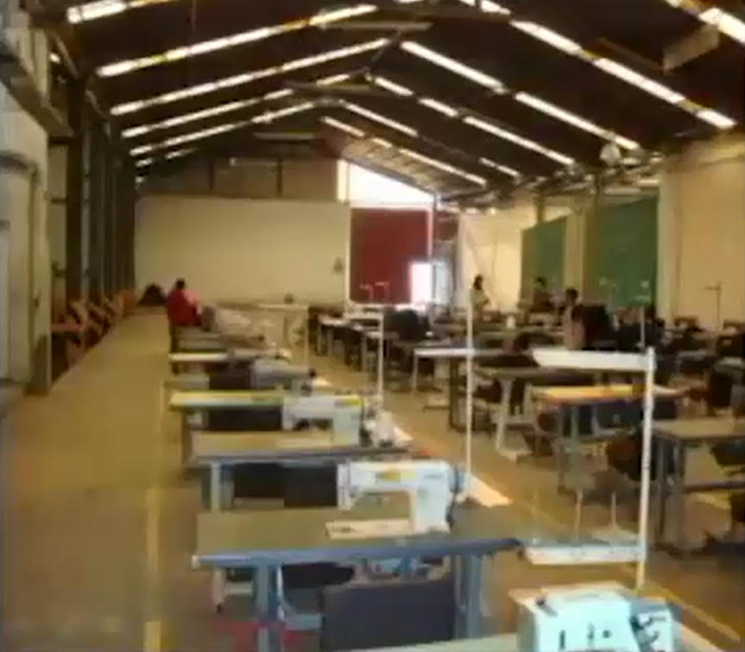

Slide 54
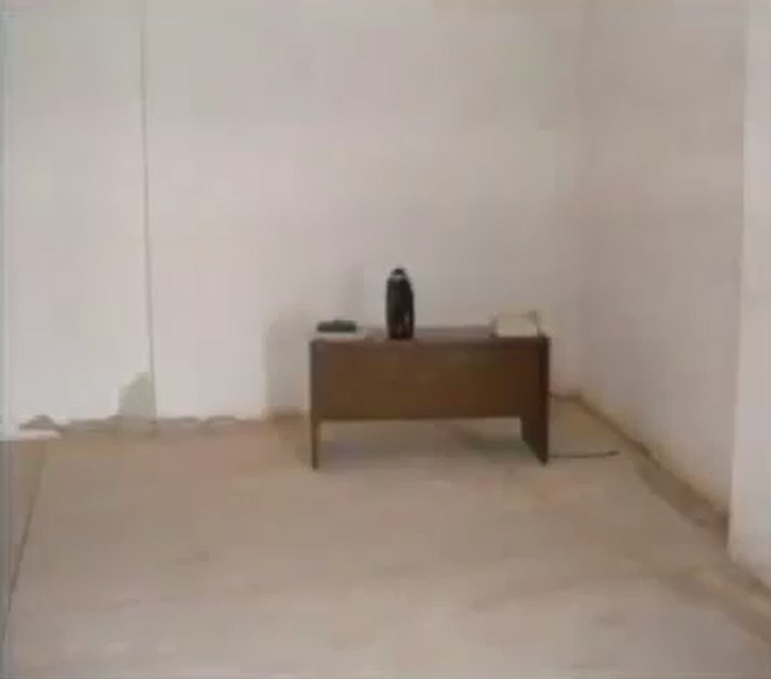

Slide 55
Operaciones IMMEX
Temporalidad de las mercancías

Slide 56
Temporalidad de las mercancías
6 meses
Anexo I BIS del Decreto (Azúcar)
Art. 4 DIMMEX
Plazos de permanencia en territorio nacional
9 meses
Art. 8 L.A.
Anexo I TER (Acero)
12 meses
Anexo II (Neumáticos usados) y Anexo III (Textiles)
18 meses
Materia prima, combustibles, lubricantes y otros materiales que se vayan a consumir durante el proceso productivo, envases, empaques, etiquetas y folletos.

Slide 57
Claves de documentos más usuales
Claves de documentos más usuales en los pedimentos de importación:
Importaciones
IN - Importación temporal de bienes que serán sujetos a transformación, elaboración o reparación (IMMEX).
V1 -
Exportaciones o retornos
RT – Retorno de mercancía
V1 -

Slide 58
Fuentes consultadas
Fuentes bibliográficas
Decreto IMMEX publicado en 2015
Ley Aduanera 2015
Ley de Comercio Exterior 2015
Reglas de Carácter General 2015
Fuentes hemerográficas
Estrategia Aduanera, varios números.
Fuentes electrónicas
Secretaría de Economía en http://www.economia.gob.mx/
ProMéxico en https://www.promexico.gob.mx/

Slide 59
FACULTAD DE ECONOMÍA
Presentación
Tema:
Programa de Fomento de la Industria Manufacturera, Maquiladora y de Servicios de Exportación (IMMEX) - Decreto IMMEX
Elaborado por: M. en A. Eduardo Alvarez Avelino
5 de Agosto de 2015

